Slide 1


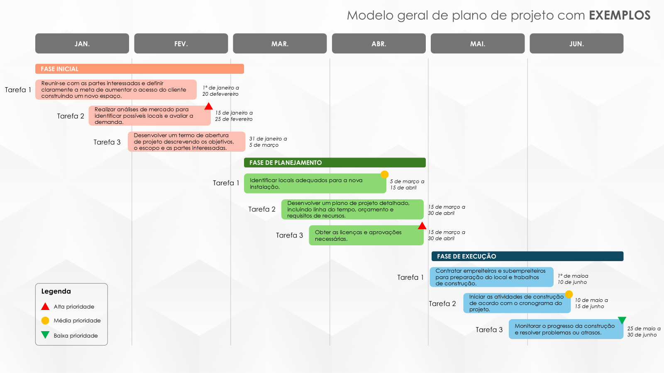
Modelo geral de plano de projeto
Quando usar: este modelo geral de plano de projeto de um slide é ideal para acompanhar e comunicar linhas do tempo e marcos do projeto em cada fase. Use este modelo para informar as partes interessadas sobre o andamento do projeto.
Recursos importantes: este modelo, disponível com dados de amostra e como uma opção em branco, fornece uma linha do tempo de seis meses que diferencia as fases do projeto com cores e usa ícones para destacar os marcos. Você também pode designar o nível de prioridade com ícones (alto, médio, baixo) e personalizar a exibição das fases, linhas do tempo de tarefas, cores e ícones de marcos.

Slide 2
Modelo geral de plano de projeto com EXEMPLOS
JAN.
FEV.
MAR.
ABR.
MAI.
JUN.
FASE INICIAL
Tarefa 1
Reunir-se com as partes interessadas e definir claramente a meta de aumentar o acesso do cliente construindo um novo espaço.
1º de janeiro a 20 defevereiro
Tarefa 2
Realizar análises de mercado para identificar possíveis locais e avaliar a demanda.
15 de janeiro a 25 de fevereiro
Tarefa 3
Desenvolver um termo de abertura de projeto descrevendo os objetivos, o escopo e as partes interessadas.
31 de janeiro a 5 de março
FASE DE PLANEJAMENTO
Tarefa 1
Identificar locais adequados para a nova instalação.
5 de março a 15 de abril
Tarefa 2
Desenvolver um plano de projeto detalhado, incluindo linha do tempo, orçamento e requisitos de recursos.
15 de março a 30 de abril
Tarefa 3
Obter as licenças e aprovações necessárias.
15 de março a 30 de abril
FASE DE EXECUÇÃO
Tarefa 1
Contratar empreiteiros e subempreiteiros para preparação do local e trabalhos de construção.
1º de maioa 10 de junho
Legenda
Tarefa 2
Iniciar as atividades de construção de acordo com o cronograma do projeto.
10 de maio a 15 de junho
Alta prioridade
Média prioridade
Monitorar o progresso da construção e resolver problemas ou atrasos.
Baixa prioridade
Tarefa 3
25 de maio a 30 de junho

Slide 3
Modelo geral de plano de projeto
JAN.
FEV.
MAR.
ABR.
MAI.
JUN.
NOME DA FASE
Tarefa 1
Descrição
Datas
Tarefa 2
Descrição
Datas
Tarefa 3
Descrição
Datas
NOME DA FASE
Tarefa 1
Descrição
Datas
Tarefa 2
Descrição
Datas
Tarefa 3
Descrição
Datas
NOME DA FASE
Tarefa 1
Descrição
Datas
Legenda
Tarefa 2
Descrição
Datas
Alta prioridade
Média prioridade
Descrição
Baixa prioridade
Tarefa 3
Datas
Fornecido pela Smartsheet, Inc.

Slide 4
AVISO DE ISENÇÃO DE RESPONSABILIDADE Artigos, modelos ou informações disponibilizados pela Smartsheet no site são apenas para referência. Trabalhamos para manter as informações atualizadas e corretas, mas não damos garantia de qualquer natureza, seja explícita ou implícita, a respeito da integridade, precisão, confiabilidade, adequação ou disponibilidade do site ou das informações, dos artigos, dos modelos ou dos gráficos relacionados contidos no site. Portanto, toda confiança que você depositar nas informações será estritamente por sua própria conta e risco.

